Slide 1

團體比賽 | 第oo組 AI Koshien
題目：人咧PeoplePing_智能出勤系統
序 | 單位 | 工號 | 姓名
01 | 電腦整合製造部 | 91383 | 陳沛緹
02 | 電腦整合製造部 | 91501 | 吳品宏
03 | 應用系統部 | 92003 | 李若瑄

Slide 2








簡報目錄
AI 使用連結
架構設計與使用流程
應用場景與痛點說明
解決策略與邏輯流程
成效評估與效益呈現
後續優化與應用擴展
API 清單

Slide 3

AI使用連結
Dify Chat Flow：自然語言維護出勤
透過對話式介面，員工可以用自然語言進行出勤登記、查詢與刪除操作。
https://dify.theaken.com/chat/pRgEtV9SiMSWkm5D
Web Dashboard：KPI、出缺勤趨勢圖表
即時檢視出勤狀況、統計數據與趨勢分析，支援多維度數據呈現。
https://people-ping.zeabur.app/dashboard

Slide 4

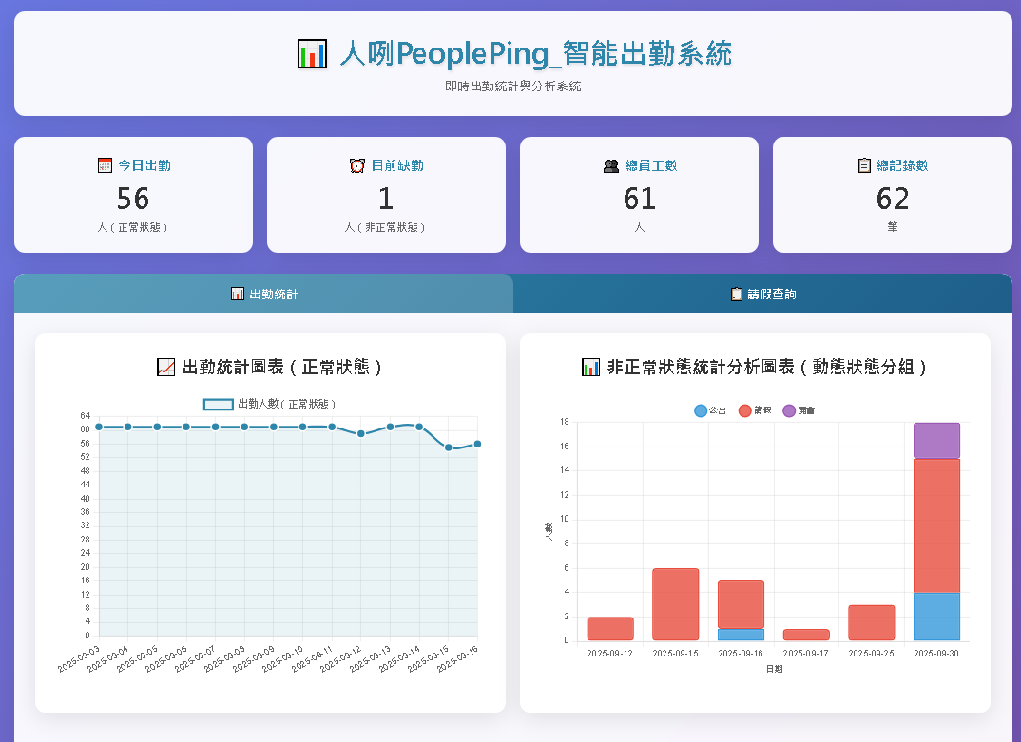


架構設計與使用流程
系統架構組成
Dify Chat Flow
自然語言處理與對話邏輯管理
Flask API
核心業務邏輯與資料處理服務
MySQL 資料庫
出缺勤記錄儲存
操作流程
  對話輸入 → 判斷動作
  Flask API → 寫入/刪除/查詢MySQL
  Dashboard 即時反映
  歷史記錄查詢

Slide 5
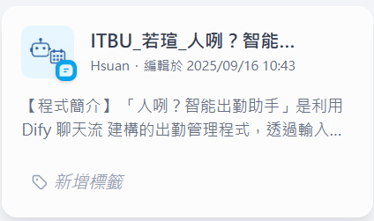
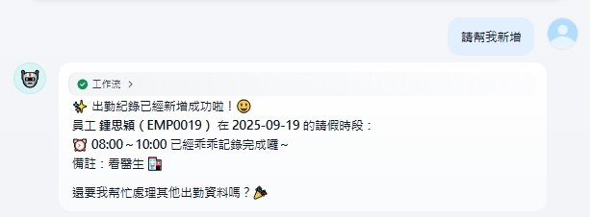
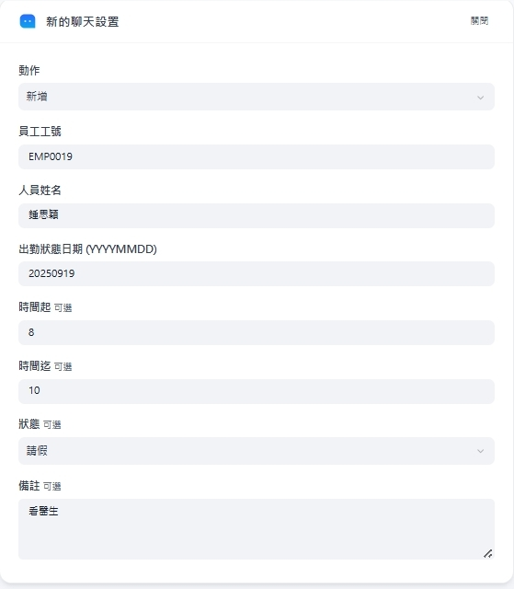
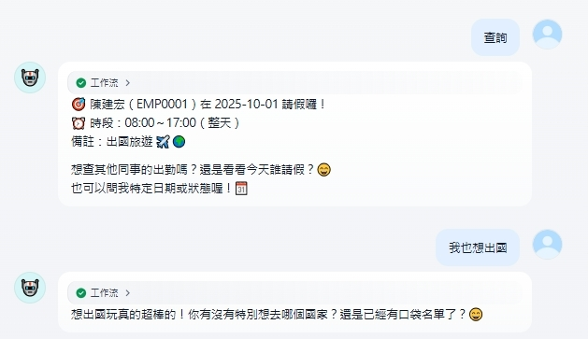
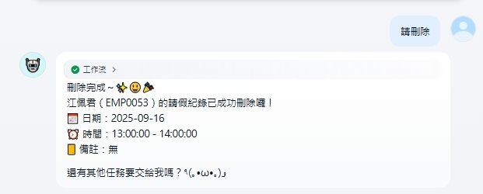
架構設計與使用流程
人咧~聊天流程展示

Slide 6

應用場景與痛點說明
部門主管
痛點：無法即時掌握團隊出勤狀況，影響管理決策
解決：即時 KPI 卡片與趨勢圖表分析
一般員工
痛點：查詢個人出勤記錄流程繁瑣，等待時間長
解決：自助查詢近 30 天出勤記錄

Slide 7
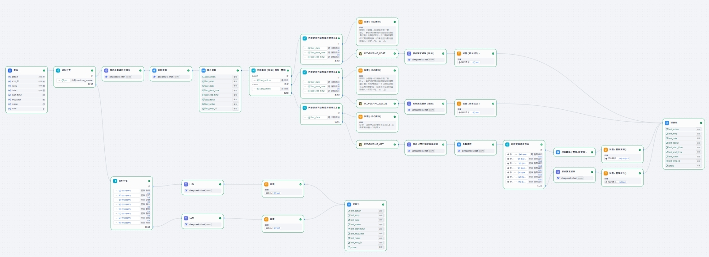
解決策略與邏輯流程
輸入檢查
寫入資料庫
日誌記錄後續追查
對話驅動
衝突檢查
自動推播到Dashboard

Slide 8
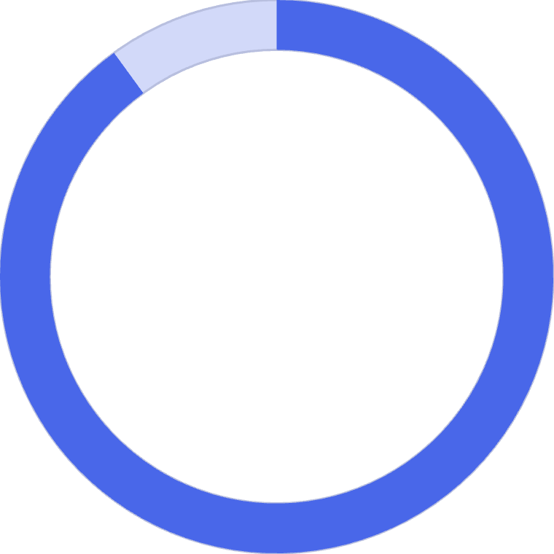

成效評估與效益呈現
30秒
10分鐘
即時
出勤登錄時間
月報彙整時間
查詢反應時間
從原本 3 分鐘縮短至 30 秒，效率提升 83%
從 1 天工作量縮減至 10 分鐘，節省 99% 時間
從 60 秒等待時間改善為即時回應
90%
1%
整體流程時間節省
系統錯誤率
大幅提升營運效率與員工滿意度
透過自動化驗證機制，錯誤率控制在 1% 以下

Slide 9




後續優化與應用擴展規劃
Phase 1 - 基礎強化
完善日誌追蹤機制、稽核功能與錯誤提示系統，提升系統穩定性
Phase 2 - 功能擴充
新增批次處理能力與多格式報表輸出，支援大量資料處理需求
Phase 3 - 智能整合
整合Outlook行事曆系統，實現請假流程自動化與智能排班功能
Phase 4 - 預測分析
導入機器學習演算法，提供缺勤預測與員工行為模型分析

Slide 10
API清單
HTTP 方法
API 端點
功能說明
GET
/v1/PeoplePing
查詢出勤記錄與歷史資料
POST
/v1/PeoplePing
新增出勤記錄與打卡資訊
DELETE
/v1/PeoplePing
刪除錯誤或重複的出勤記錄
GET
/v1/attendance-stats
獲取 KPI 圖表與統計數據
GET
/v1/leave-records
查詢請假記錄與審核狀態
GET
/v1/current-attendance
即時出勤狀況與在位人數

